Slide 1
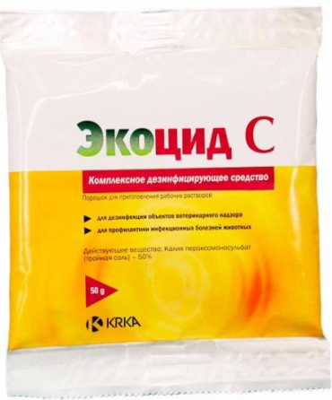
Экоцид С Дезинфицирующее средство с моющим эффектом
Свойства
Выгода
1
Основное действующее вещество – пероксомоносульфат калия
Средство относится к умеренно-опасным
Яблочная и сульфаминовая кислоты в составе средства
Комплекс буферных соединений и поверхностно-активных веществ
Средство сохраняет свои свойства на протяжении длительного времени
является мощным антимикробным компонентом, которое уничтожает подавляющее большинство бактерий, вирусов и грибков
при вдыхании и попадании на кожу не вызывает местно-раздражающего и токсического действия
способствуют очищению поверхностей от различного рода механических загрязнений
обеспечивает активность средства даже в жесткой воде, в условиях пониженных температур и при сильных загрязнениях
благодаря этому осуществляется профилактика инфекционных болезней животных
2
3
4
Экоцид С Дезинфицирующее средство с моющим эффектом
5

